Slide 1
Strumenti di misura e teoria degli errori
Laboratorio PLS@home
Dipartimento di Matematica e Fisica «E. De Giorgi»
Università del Salento

Slide 2
Strumenti di misura
Lo strumento di misura è un sistema fisico costruito sulla base di teorie e tecnologie opportune per ottenere informazioni su altri sistemi fisici con i quali si fa interagire.
Come già detto una misura può farsi tramite confronto diretto con l’unità di misura oppure tramite un apposito sistema, più o meno complesso, opportunamente TARATO.
Uno strumento si dice tarato quando sia stata determinata la sua risposta in corrispondenza di un certo numero di sollecitazioni note apportate da una grandezza omogenea a quella da misurare.
Notes:
G:grandezza
{G}: unità di misura
Misura di G: è il numero g=G/{G}
Strumento di misura: dispositivo per misurare g
NOTA: la definizione di misurazione è del tutto idealizzata; il valore “vero” della grandezza non è perfettamente determinato.
Lo strumento di misura è un sistema fisico costruito sulla base di teorie e tecnologie opportune per ottenere informazioni su altri sistemi fisici con i quali si fa interagire con accoppiamento preferibilmente debole

Slide 3
Principio di funzionamento
Sia
G la grandezze fisica che si vuole misurare
V(G) il valore della grandezza che si vuole stimare tramite l’operazione di misura
R(G) la risposta dello strumento ad una sollecitazione apportata dalla grandezza da misurare

Slide 4
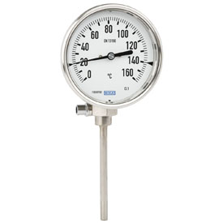
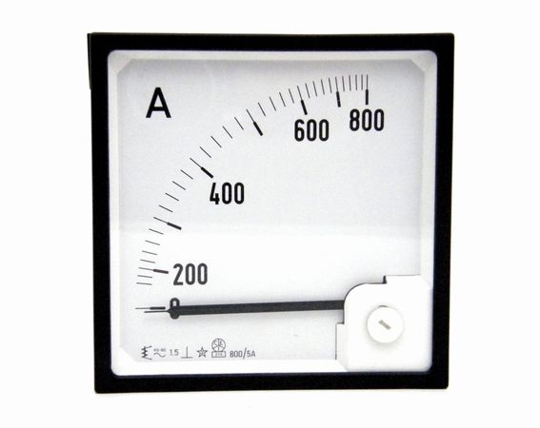
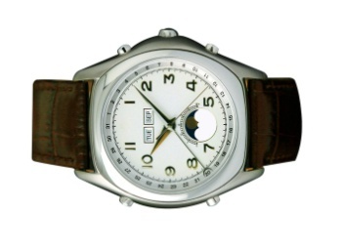
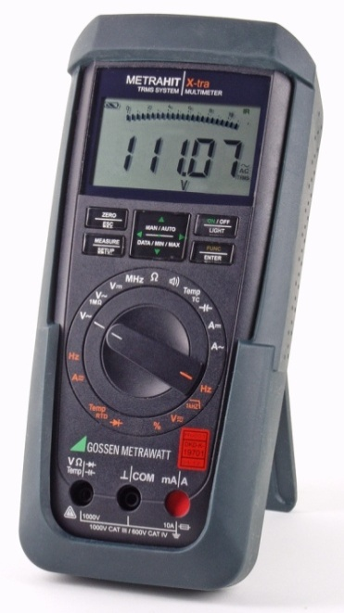
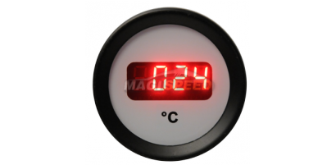
Tipi di strumenti
Strumento analogico:
la risposta viene letta su una scala graduata sulla quale si muove un indice;
Strumento digitale:
la risposta analogica è digitalizzata
(e rappresentata in cifre su un supporto visivo-
display).
Notes:
Alcuni strumenti sono dotati di interfaccia per la comunicazione con un pc su cui si trasferiscono e poi analizzano i dati.

Slide 5
Curva di risposta e scala
Al variare della sollecitazione apportata dalla grandezza fisica allo strumento di misura, varia la risposta dello strumento in base alle leggi che regolano il funzionamento dello strumento stesso.
Ogni strumento è caratterizzato da una funzione R(G) che lega la risposta alla variazione della grandezza.
Affinchè lo strumento sia utilizzabile senza ambiguità è necessario che:
ad ogni valore di G ( ≡ V(G)) corrisponda uno ed un solo valore di R(G), e viceversa

Slide 6
Curva di risposta e scala
Se la risposta è di tipo lineare:
R(G) = k·V(G)
Scala lineare
R(G)
V(G)*
V(G)
In uno strumento analogico R(G) definisce la scala dello strumento
(→ la successione delle posizioni delle tacche con i corrispondenti valori)
Valore massimo apprezzabile dallo strumento (portata)
Notes:
A sollecitazioni pari a u, 2u, 3u corrispondono risposte pari a ku, 2ku, 3ku …le tacche sono equidistanti

Slide 7
Caratteristiche generali degli strumenti di misura
Intervallo di funzionamento:
È dato dal valore minimo – soglia – e dal valore massimo – portata – della grandezza in esame che lo strumento è in grado di fornire
Fuori da questo intervallo la qualità della misura non è garantita ed in alcuni casi è possibile che lo strumento sia danneggiato
attenzione alla portata!
Notes:
Non mettete un termometro clinico in acqua bollente
Non pesatevi sulla bilancia da cucina

Slide 8
Prontezza:
È legata al tempo necessario (tempo caratteristico τ) affinché lo strumento risponda ad una variazione della grandezza.
Rappresenta la rapidità con cui lo strumento è in grado di fornire il risultato di una misura.
tempo caratteristico τ
prontezza

Slide 9
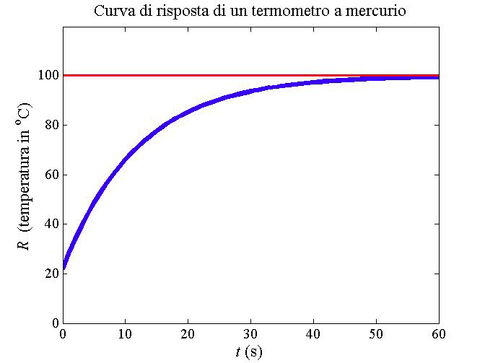
Esempio: termometro a mercurio
Curva di risposta di un termometro a mercurio che, inizialmente alla temperatura ambiente di 22°C, è immerso in un bagno di liquido alla temperatura di 100°C.
R_{t}(G): risposta dello strumento, in funzione di t, per una data G.
La misura delle variazioni di G va presa in considerazione solo dopo un intervallo di tempo ΔT» τ.
Tipicamente la risposta in funzione di t assume la forma

Slide 10
Sensibilità
È la più piccola variazione della grandezza apprezzabile dallo strumento,
ovvero
È la più piccola variazione della sollecitazione che induce una variazione di risposta dallo strumento

Slide 11
Una definizione più rigorosa della sensibilità è:
Sia ΔV(G) una variazione della grandezza G a cui corrisponde una variazione ΔR(G) della risposta dello strumento.
Si definisce sensibilità il limite per ΔV→ 0 del rapporto
$$\frac{∆R(G)}{∆V\left(G\right)}$$
$$s=\lim_{∆V\left(G\right)→0}{\frac{∆R(G)}{∆V\left(G\right)}} =\frac{dR(G)}{dV\left(G\right)}$$
La sensibilità in generale è una funzione arbitraria di ΔV(G), ovvero non è costante in tutto l’intervallo di funzionamento. S è costante solo se R(G) è lineare (infatti essa rappresenta la pendenza della curva di risposta).

Slide 12
Poichè gli strumenti non sono in grado di rivelare variazioni infinitesime della sollecitazione, è più opportuno esprimere la sensibilità in termini di variazioni finite
$$s=\frac{∆R(G)}{∆V\left(G\right)}$$
La sensibilità ha dimensioni [G]⁻¹
(es.: bilancia: div/mg).
Ad essa è legata l’indeterminazione con cui è misurata la grandezza G (incertezza di sensibilità ):
$$∆V\left(G\right)=\frac{∆R(G)}{S}$$
La incertezza di sensibilità rappresenta l’intervallo di V(G) entro il quale lo strumento fornisce la stessa risposta.
Per strumenti digitali, l’incertezza di sensibilità corrisponde ad una unità sull’ultima cifra esibita dallo strumento.
Notes:
La sensibilit`a: si pu`o definire come il reciproco della incertezza di
lettura propria dello strumento, cio`a della pi´u piccola variazione della
grandezza che pu`o essere letta sulla scala, e che si assume generalmente
corrispondente alla pi`a piccola divisione della scala stessa (o ad una
frazione apprezzabile di questa).
Errore di sensib e’ la piu’ piccola variazione di grandezza che lo strumento apprezza

Slide 13
Precisione:
Indica la capacità di uno strumento di fornire lo stesso valore di R(G) quando sia sollecitato dallo stesso valore di V(G).
In una misura, anche eseguita in condizioni di ripetibilità, sono sempre presenti perturbazioni (attriti, giochi meccanici, ecc.) che possono produrre fluttuazioni nella risposta.
In uno strumento tarato ciò avviene quando l’entità delle fluttuazioni è maggiore della minima variazione di risposta ΔR apprezzabile: si ottiene così una distribuzione di valori di V(G).
Quanto minore è la larghezza tanto più ripetibile è il funzionamento, migliore la qualità delle misure e tanto maggiore può essere definita la precisione.

Slide 14
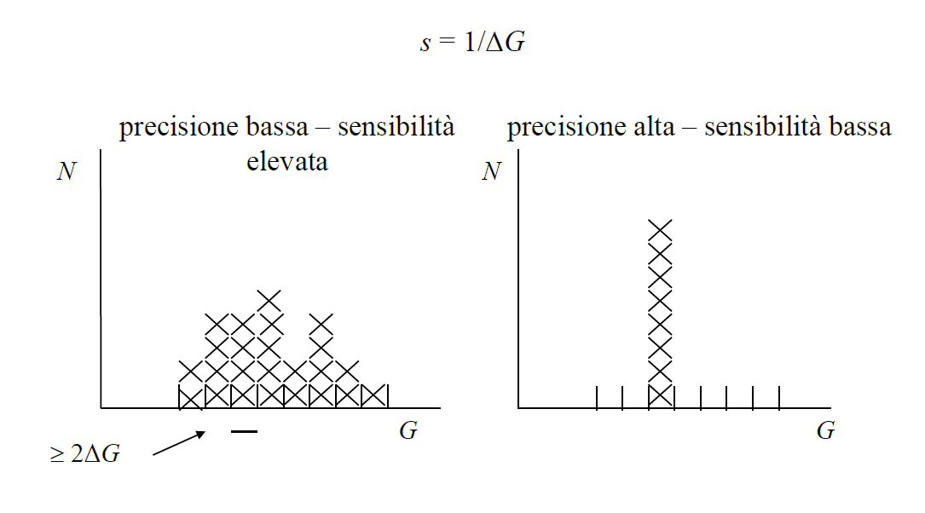

Slide 16
Importanza delle incertezze nelle misure fisiche
La parola “errore” non significa equivoco o sbaglio
Essa assume il significato di incertezza da associare alla misura
Nessuna grandezza fisica può essere
misurata con completa certezza
Poichè è inevitabile che in una misura tutte le fonti di incertezza siano eliminate, il valore vero di una grandezza, che sarebbe il risultato di un’operazione di misura ideale, priva di errore, perde significato.
Pertanto, perchè una misura abbia senso è necessario determinare oltre alla “migliore stima” del valore vero, l’indeterminazione da cui è presumibilmente affetta.
Notes:
I risultati non possono essere assunti come certezze assolute, ma sono sempre caratterizzate da un’indeterminazione

Slide 17
Rappresentazione di una misura
Il risultato di una misura ha due componenti essenziali:
un valore numerico (in un dato sistema di unità) che rappresenta la migliore stima possibile del valore vero della grandezza misurata,
una incertezza associata al valore stimato (espressa con le stesse unità di misura della grandezza fisica a cui è associato).
Il risultato di una misura sarà espresso nella maniera seguente:
Valore misurato = stima ± incertezza
G = M(G) ± ΔG
Quest’affermazione significa che:
la migliore stima della quantità misurata è M(G);
lo sperimentatore è confidente che la grandezza abbia un valore compreso tra
M(G) – ΔG e M(G) + ΔG

Slide 18
Misure e incertezze
Nessuna grandezza fisica può essere determinata con precisione assoluta ma è sempre affetta da una indeterminazione o errore.
La bontà della misura dipende dal modo in cui la grandezza e’ misurata (tipo di strumento, procedura,...)
463
464
35
36
440
450
480
0
10
20
30
40
50
463 mm ≤ l ≤ 464 mm
35 mm ≤ l ≤ 36 mm
l = (463.5 ± 0.5) mm
l = (35.5 ± 0.5) mm
Si dice in questo caso che la misura di lunghezza è stata eseguita con una incertezza di “sensibilità” di 0.5 mm.
Notes:
Nella misura di lunghezza effettuata con una riga millimetrata, sarà possibile effettuare il confronto con un’incertezza di mezzo millimetro in più o in meno.
Supponiamo di voler misurare la lunghezza di una barretta con una riga millimetrata …..

Slide 19
Ripetibilità dei risultati
Per ripetibilità dei risultati si intende l’accordo tra i risultati di misurazioni successive della stessa grandezza effettuate nelle stesse condizioni:
stesso procedimento di misurazione
stesso osservatore
stesso strumento usato nelle stesse condizioni
stesso luogo
ripetizioni eseguite entro un “breve” intervallo di tempo
Notes:
La ripetibilità dei risultati, può essere espressa quantitativamente in termini delle caratteristiche di dispersione dei risultati, per esempio mediante la cosiddetta “dispersione massima”, ossia la differenza tra il massimo e minimo valore ottenuto.

Slide 20
Riproducibilità dei risultati
Per riproducibilità dei risultati si intende l’accordo tra i risultati di misurazioni della stessa quantità effettuate in condizioni diverse.
Il cambiamento delle condizioni può riguardare:
il principio su cui è basata la misurazione
il metodo di misurazione
l’osservatore
lo strumento
il luogo in cui si svolge la misurazione
le condizioni in cui si svolge la misurazione
il tempo in cui la misurazione è effettuata

Slide 21
Gli errori
Svarioni
Disturbi
Errori sistematici
Errori casuali

Slide 22
Gli svarioni
Sono quegli errori madornali dovuti ad esempio ad una distrazione dello sperimentatore (lettura errata dello strumento, trascrizione sbagliata dei dati, …)
I disturbi
I disturbi sono errori occasionali, temporanei, che scompaiono quando la misura viene ripetuta
Entrambi sono eliminabili da parte di un attento sperimentatore.
Notes:
Più importanti nella trattazione della teoria della misura sono gli errori sistematici e gli errori casuali

Slide 23
Gli errori sistematici
Sono errori che alterano la misura sistematicamente in eccesso o in difetto
non sono rilevati mediante la ripetizione delle misure, ma confrontando risultati di misure eseguite con strumenti o procedure diverse
Notes:
Individuato l’errore sistematico si interviene modificando la procedura della misura e/o la strumentazione oppure si può quantificare l’errore ed apportare al risultato della misura una correzione sotto forma di un termine addizionabile o di un fattore moltiplicativo.
Pertanto gli errori sistematici possono essere eliminati, mediante anche il confronto con misure analoghe effettuate con metodologie differenti.

Slide 24
Gli errori sistematici
Difetti dello strumento (in uno strumento starato non esiste accordo tra il “valore vero” della grandezza e la risposta dello strumento )
Interazione strumento-sperimentatore (nell’errore di parallasse l’errore è dovuto ad una sbagliata angolazione dello sperimentatore rispetto alla scala dello strumento)
Interazione strumento-fenomeno (nella misura della temperatura di un fluido con un termometro ciò che si misura effettivamente è la temperatura del sistema termometro-fluido dopo il raggiungimento dell’equilibrio termodinamico)

Slide 25
Gli errori sistematici
Errate condizioni di lavoro (alcuni strumenti sono tarati per lavorare a determinate temperature e forniscono risposte non veritiere se usati ad altre temperature)
Errori dovuti all’imperfetta schematizzazione, riproduzione ed interpretazione del fenomeno (nello studio del moto uniformemente accelerato di un carrello su una rotaia-guida non si tiene conto degli attriti e si dà un’interpretazione ingenua, semplificata e non precisa del fenomeno)

Slide 26
Gli errori casuali
Possono avvenire con uguale probabilita’ sia in difetto che in eccesso rispetto al valore vero: tipicamente si distribuiscono in modo simmetrico intorno alla media aritmetica
sono rilevati mediante la ripetizione delle misure e sono spiegati con l’impossibilita’ di riprodurre esattamente le stesse condizioni sperimentali
Osservazione: se si adopera per la misura uno strumento di scarsa sensibilità, i valori delle misure ripetute coincidono
Notes:
Ripetendo più volte una stessa misura nelle medesime condizioni sperimentali, i risultati possono fluttuare per l’influenza di cause sconosciute allo sperimentatore oppure note ma che producono effetti che sfuggono singolarmente al suo controllo.

Slide 27
Gli errori casuali
A differenza degli errori sistematici, gli errori casuali sono inevitabili e non eliminabili, ma trattabili in quanto il loro contributo può essere quantificato mediante l’analisi statistica dei risultati.

Slide 28
Accuratezza e precisione
Accuratezza
(è in relazione all’entità degli errori sistematici)
Si definisce accurata una misura per la quale sia stato ridotto al minimo il contributo degli errori sistematici
Precisione
(ha a che fare con la presenza degli errori casuali)
Si dice precisa una misura per la quale sia sufficientemente piccola l’ampiezza dei valori misurati attorno alla media

Slide 29
Normalmente in una misura ci sono sia incertezze casuali che sistematiche
In una buona misura deve essere
errore sistematico << errore casuale
Una misura richiede due tipi di operazioni:
migliore stima del valore vero della grandezza
valutazione dell’incertezza su tale stima (errore) incertezza
Risultato ed incertezza sperimentale devono essere scritti in modo coerente, nel senso che, nell’esprimere il risultato di una misura vanno indicate tutte e sole le cifre significative.

Slide 30
Rappresentazione delle incertezze
Le incertezze sono normalmente arrotondate ad una cifra significativa.
Si mantengono al più due cifre significative quando la prima cifra significativa è 1 oppure 2, o per le incertezze statistiche.
Esempio:
Se ΔG = 0.14 l’arrotondamento a ΔG = 0.1 comporta la riduzione del 40%: è meglio allora tenere due cifre significative e valutare ΔG = 0.14.
!!!
L’ultima cifra significativa di ogni risultato deve essere dello stesso ordine di grandezza (cioè nella stessa posizione decimale) dell’incertezza.

Slide 31
Ma che cosa sono le cifre significative?
Definizione:
Per numero di cifre significative si intende il numero di tutte le cifre scritte a partire da destra, compresi gli zeri, fino all’ultima diversa da zero a sinistra.
In fisica è importante conoscere il numero di cifre significative del risultato di una misura in quanto è correlato alla bontà della misura e pertanto non può essere scelto arbitrariamente
Notes:
Ogni numero e’ espresso con un determinato numero di cifre

Slide 32
Regole pratiche per il conteggio del numero di cifre significative:
Tutte le cifre diverse da zero sono significative
Tutti gli zeri compresi fra due non-zeri sono cifre significative
Gli zeri a destra sono cifre significative
Gli zeri a sinistra non sono cifre significative

Slide 33
Numero cifre significative
123,4 4
123,42 5
123,420 6
0,04 1
0,042 2
0,0420 3
(600.) 3
600 = 6 10² 1

Slide 34
Perché è importante scrivere il risultato di una misura con il numero corretto le cifre significative?
Le cifre significative sono tutte quelle cifre fino alla prima di dubbio significato →
L’ultima cifra a destra, con cui si scrive il risultato, indica il grado di precisione con cui si conosce il valore della grandezza misurata.
Esempio:
x= 5.32 m → 5.31m < x < 5.33m
In questo caso il procedimento di misura o lo strumento è in grado di apprezzare differenze dell’ordine di 1 cm.

Slide 35
Se invece si effettua la misura con una riga millimetrata che permette di apprezzare il mm allora il risultato è espresso fino alla terza cifra decimale:
x= 5.322 m → 5.321m < x < 5.323m
In questo caso la misura è più precisa ed il risultato è espresso con un numero maggiore di cifre significative.
Primo esempio x= 5.32 m → 3 cifre significative
Secondo esempio x= 5.322 m → 4 cifre significative

Slide 36
Pertanto:
x = 2.8 cm ≠ x = 2.80 cm
Infatti
x = 2.8 cm → 2.7 cm < x < 2.8 cm
x = 2.80 cm → 2.79 cm < x < 2.81 cm
Primo esempio x = 2.8 cm→ 2 cifre significative
Secondo esempio x = 2.80 cm → 3 cifre significative

Slide 37
Arrotondamenti
Se la prima cifra che deve essere eliminata è minore di 5, la cifra precedente resta inalterata.
Esempio:
arrotondamento a 3 cifre
3.472 viene arrotondato con 3.47
Se la prima cifra che si deve eliminare è maggiore o uguale a 5, la cifra precedente viene aumentata di una unità. (quasi sempre!!!)
Esempio:
arrotondamento a 3 cifre
5.738 viene arrotondato con 5.74
5.798 viene arrotondato con 5.80
5.7953 viene arrotondato con 5.80
5.685 viene arrotondato con 5.68
5.675 viene arrotondato con 5.68

Slide 38
Discrepanza o scarto
Se due misure della stessa grandezza sono in disaccordo, allora si dice che vi è una discrepanza.
Numericamente la discrepanza (o scarto) è definita come segue:
discrepanza = differenza tra due valori misurati della stessa grandezza
Una discrepanza può essere o non essere significativa.
Se nella misura di una velocità si ottengono i risultati
40 ± 5 m/s e 42 ± 8 m/s
la discrepanza è minore delle loro incertezze e le due misure sono consistenti.
Se invece i risultati fossero stati
35 ± 2 m/s e 45 ± 1 m/s
allora le due misure sarebbero chiaramente inconsistenti e la discrepanza di 10 m/s è significativa.
In questo caso sarebbero necessari controlli accurati per capire cosa è stato fatto di sbagliato.

Slide 39
Incertezze nelle misure dirette
Incertezza massima
È l’incertezza che definisce l’intervallo entro il quale si confida debba cadere con sicurezza il valore vero di G.
La stima è pessimistica: ogni contributo di incertezza è stimato nelle condizioni peggiori.
Incertezza statistica
È l’incertezza che dà una stima della probabilità che il valore della grandezza misurata sia compreso in un certo intervallo.

Slide 40
Incertezze nelle misure dirette
1° Caso
Le incertezze sono legate alla sensibilità degli strumenti impiegati
Incertezza di sensibilità ≥ fluttuazione intrinseca delle misure.
Incertezze di sensibilità

Slide 41
Incertezze (Errori) di sensibilità
Supponiamo di voler eseguire la misura della lunghezza x di un parallelepipedo utilizzando una riga millimetrata e di ripetere la misura N volte.
Noteremo che tutte le misure danno come risultato lo stesso valore in quanto lo strumento non è così sensibile da percepire le fluttuazioni intrinseche alla misura.
In tal caso si può solo dire, ad esempio, che
2.5 cm < x < 2.6 cm ovvero x = (2.55 ± 0.05) cm

Slide 42
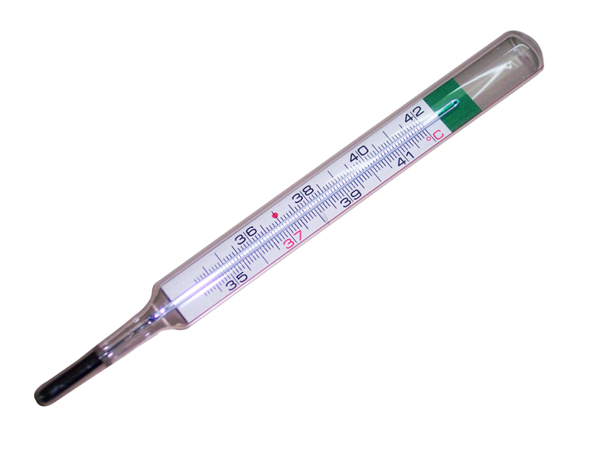
Analogamente se vogliamo effettuare una misura con il termometro clinico allora dalla lettura sulla scala risulta
36.6° C < x < 36.7° C
Siamo cioè in grado di apprezzare mezzo decimo di grado e il risultato della misura si scrive è
T = (36.65 ± 0.05)° C

Slide 43
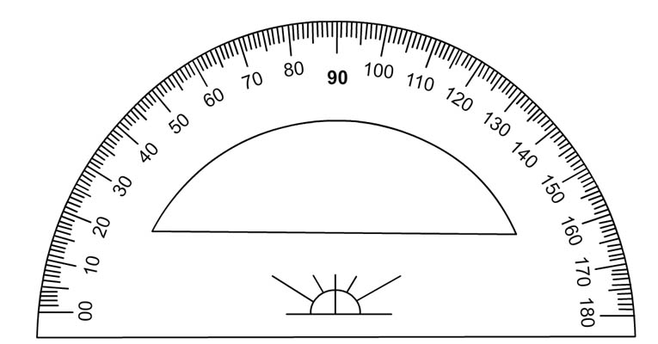
Ancora supponiamo di voler misurare l’ampiezza di un angolo con il goniometro in figura.
Con questo strumento si può apprezzare mezzo grado
41° < α < 42°
e il risultato di una tipica misura si scrive
α = (41.5 ± 0.5)°

Slide 44
In tutti i casi che abbiamo considerato, l’incertezza associata alla misura è legata alla sensibilità dello strumento.
Se la sensibilità è stata definita come la più piccola variazione della grandezza che lo strumento è in grado di apprezzare, essa risulta legata alla più piccola divisione (tra due tacche consecutive) o ad una frazione apprezzabile di questa riportata sulla scala dello strumento.
Nei casi precedenti come incertezza ΔG è stata usata la mezza divisione, in linea più generale, quando visivamente non si è in grado di apprezzare la mezza divisione, si usa come incertezza ΔG una divisione.
Negli esempi precedenti allora poiché le più piccole divisioni corrispondono rispettivamente a 1 mm, 0.1° C e 1°, è molto probabile trovare scritture del tipo:
x = (2.8 ± 0.1) cm
T = (36.6 ± 0.1)° C
α = (41 ± 1)°

Slide 45
Osservazione
Le incertezze sono caratterizzate da una sola cifra significativa e il valore che dà la stima della grandezza in esame è scritta in modo coerente con esse, ovvero l’ultima cifra significativa a destra coincide con la posizione della cifra significativa dell’errore.
x = (2.85 ± 0.05) cm
T = (36.65 ± 0.05)° C
α = (41.5 ± 0.5)°
x = (2.8 ± 0.1) cm
T = (36.6 ± 0.1)° C
α = (41 ± 1)°

Slide 46
Incertezze assolute e relative
x = (16.55 ± 0.05) cm
L’incertezza assoluta della misura e’ 0.05 cm (ovvero 0.5 mm)
Ma l’incertezza ΔG da sola può non essere sufficiente a determinare la bontà della misura, che dipende anche dal valore della grandezza misurata.
L’incertezza relativa della misura e’ data da
(misura più grossolana)
x₁ = (4.55 ± 0.05) cm
x₂ = (53.20 ± 0.05) cm
Notes:
A parità di incertezza assoluta una misura puo’ essere piu’ o meno accurata a seconda del valore della grandezza misurata.
L’incertezza relativa consente di confrontare la qualità di misure di grandezze non omogenee

Slide 47
Incertezze nelle misure indirette e propagazione degli errori massimi
Quando una grandezza fisica G viene determinata indirettamente attraverso la misura dirette di altre grandezze G_{i}
occorre stabilire come le incertezze sulle G_{i} si riflettono sull’incertezza della grandezza derivata G.
ΔG_{i} →→ ΔG?
Notes:
Più in generale determinare la misura di G a partire dalle misure delle singole Gi

Slide 48
Somma di grandezze omogenee
Siano G₁ = X e G₂ = Y → G = f(X, Y) = X+Y
X_{m} migliore stima di X ; ΔX incertezza associata
Y_{m} migliore stima di Y ; ΔY incertezza associata
Ovvero
X = X_{m} ± ΔX Y = Y_{m} ± ΔY
La migliore stima di G è
G_{m} = X_{m} + Y_{m}
e ΔG ?
Notes:
Più in generale determinare la misura di G a partire dalle misure delle singole Gi

Slide 49
X = X_{m} ± ΔX
X_{m} - ΔX ≤ X ≤ X_{m} + ΔX
X_{min}
X_{max}
Y = Y_{m} ± ΔY
Y_{m} - ΔY ≤ Y ≤ Y_{m} + ΔY
Y_{min}
Y_{max}
G_{max} = X_{max} + Y_{max} = (X_{m} + ΔX) + (Y_{m} + ΔY) = (X_{m} + Y_{m}) + (ΔX + ΔY) = G_{m} + (ΔX + ΔY)
analogamente
G_{min} = X_{min} + Y_{min} = (X_{m} - ΔX) + (Y_{m} - ΔY) = (X_{m} + Y_{m}) - (ΔX + ΔY) = G_{m} - (ΔX + ΔY)
Notes:
Xmin e xmax sono i valori min e max che x può assumere

Slide 50
G_{min} = G_{m} - (ΔX + ΔY) G_{max} = G_{m} + (ΔX + ΔY)
G_{m} - (ΔX + ΔY) ≤ G ≤ G_{m} + (ΔX + ΔY)
Pertanto la quantità (ΔX + ΔY) definisce l’intervallo entro il quale deve cadere il valore di G e quindi rappresenta l’incertezza ΔG
ΔG = (ΔX + ΔY)
Notes:
Xmin e xmax sono i valori min e max che x può assumere

Slide 51
Regola generale
Sia G = f(X, Y, Z, …U, V, W,…) = X+Y+Z –U – V – W…..
con ΔX, ΔY, ΔZ, ΔU, ΔV, ΔW,…. incertezze associate
La migliore stima di G è
G_{m} = X_{m} + Y_{m} + X_{m} - U_{m} - V_{m} - Z_{m} …..
e
ΔG = ΔX + ΔY + ΔZ + ΔU + ΔV + ΔW ….
Notes:
Metodo passo -passo

Slide 52
Propagazione delle incertezze nei prodotti
Siano G₁ = X e G₂ = Y → G = f(X, Y) = X∙Y (assumiamo per il momento X e Y >0)
X_{m} migliore stima di X ; ΔX incertezza associata
Y_{m} migliore stima di Y ; ΔY incertezza associata
Ovvero
X = X_{m} ± ΔX Y = Y_{m} ± ΔY
La migliore stima di G è
G_{m} = X_{m} ∙ Y_{m}
e ΔG ?
Notes:
Più in generale determinare la misura di G a partire dalle misure delle singole Gi

Slide 53
G_{max} = X_{max} ∙ Y_{max} = (X_{m} + ΔX) ∙ (Y_{m} + ΔY) =
X_{m} ∙ Y_{m} + X_{m} ∙ ΔY + Y_{m} ∙ ΔX + ΔX ∙ ΔY
G_{max} =X_{m} ∙ Y_{m} +( X_{m} ∙ ΔY + Y_{m} ∙ ΔX )=
G_{m} +( X_{m} ∙ ΔY + Y_{m} ∙ ΔX )
Analogamente
G_{min} = X_{min} Y_{min} = X_{m} ∙ Y_{m}-( X_{m} ∙ ΔY + Y_{m} ∙ ΔX )=
G_{m} - ( X_{m} ∙ ΔY + Y_{m} ∙ ΔX )
Trascurabile se
ΔX <<X_{m} e ΔY <<Y_{m}
Notes:
Xmin e xmax sono i valori min e max che x può assumere

Slide 54
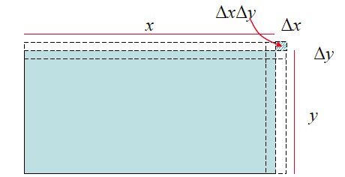
Δ G = ( X_{m} ∙ ΔY + Y_{m} ∙ ΔX )
Graficamente:
Notes:
Poiché in questo modo nl’errore non è facilmente sfruttabile si passa all’errore relativo

Slide 55
Δ G = ( X_{m} ∙ ΔY + Y_{m} ∙ ΔX )
Notes:
Poiché in questo modo nl’errore non è facilmente sfruttabile si passa all’errore relativo

Slide 56
Se X e/o Y sono < 0
Δ G = ( │X_{m}│ ∙ ΔY + │Y_{m}│∙ ΔX )
Notes:
Poiché in questo modo nl’errore non è facilmente sfruttabile si passa all’errore relativo

Slide 57
Regola generale
Sia G = f(X, Y, Z, …U, V, W,…)
con ΔX, ΔY, ΔZ, ΔU, ΔV, ΔW,…. incertezze associate
La migliore stima di G è data da
e
Notes:
Metodo passo -passo

Slide 58
OSSERVAZIONE:
Notes:
Metodo passo -passo

Slide 59
Generalizzazione della propagazione delle incertezze massime (per una generica funzione):
Se
e X = (X_{m} ± ΔX) Y = (Y_{m} ± ΔY) Z= (Z_{m} ± ΔZ)……
per il teorema del differenziale abbiamo
Passando dalle quantità infinitesime a quantità piccole ma finite, ΔX, ΔY, ΔZ,… si ha, a meno di termini di ordine superiore:

Slide 60
Poiche’ siamo interessati alla massima variazione di G (valutazione più pessimistica dell’incertezza)
OSSERVAZIONI
È rigorosamente valida se G dipende linearmente X, Y, Z,....
È valida approssimativamente se ΔX, ΔY, ΔZ,... sono piccoli rispetto a G.
ΔG è un errore massimo.
Notes:
L’= vele sono se G dipende da x,y,... Linearmente, altrimenti vale circa =

Slide 61
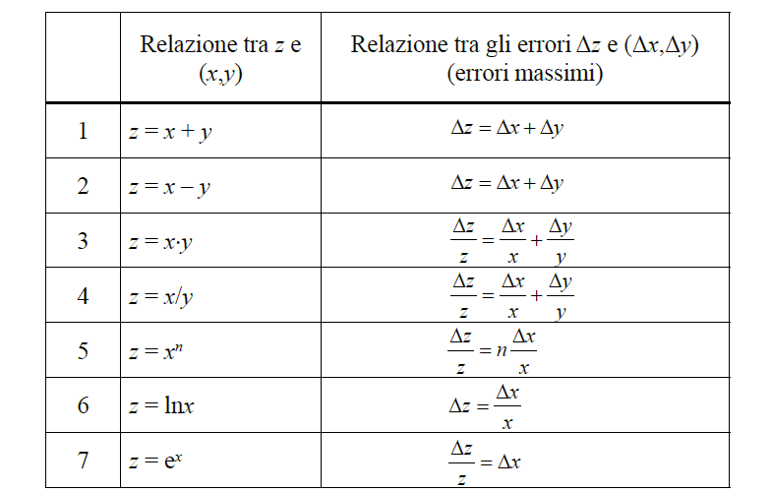
Tabella riassuntiva sulla propagazione delle incertezze massime
Notes:
Presi tutti in valore assoluto

Slide 62
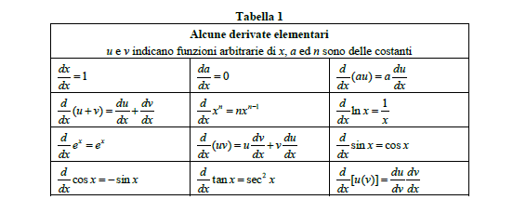

Slide 63
Nell’addizione (e nella sottrazione) il numero delle cifre significative del risultato è determinato da quella dell’addendo più incerto: si fermano le cifre significative della somma in corrispondenza della più arretrata (a sinistra) tra le posizioni delle ultime cifre significative degli addendi.
Non e’ importante il numero di cifre significative ma la loro posizione.
Esempio
3.3 +
23.424 +
12.21 =
38.934
38.9
Notes:
Perché viene mantenuta la stessa incertezza, cioè la prima cifra dopo la virgola, anche se poi diventano quattro cifre significative. Il numero delle cifre significative nel risultato finale può essere superiore o inferiore a quella dei dati originali.

Slide 64
Nella divisione e nella moltiplicazione il risultato ha un numero di cifre significative pari a quelle del numero che ne possiede meno di tutti.
3 cifre significative
3.40 x
12.2321 =
41.58914
3 cifre significative
41.6

Slide 65
Errori casuali
Fino ad ora abbiamo correlato la bontà di una misura alla sensibilità degli strumenti utilizzati.
Siamo partiti da una situazione in cui effettuata una serie di N misure ripetute, le misure hanno tutte dato lo stesso valore come risultato.
E’ possibile però anche che le N misure ripetute della stessa grandezza diano valori differenti:
x₁, x₂, x₃, … x_{N}
2° Caso
Incertezza di sensibilità < fluttuazione intrinseca delle misure.
In questo caso i dati si possono suddividere in gruppi e rappresentare graficamente la distribuzione dei valori ottenuti.
Notes:
Questa parte la riscrivo usando la mia lezione di errori casuali per i matematici

Slide 66
Immaginiamo per esempio che un osservatore A abbia misurato il periodo di oscillazione di un pendolo con un cronometro sensibile ad apprezzare 0.01 s e che abbia ripetuto la stessa misura 10 volte.
I risultati (in s) ottenuti sono riportati di seguito
x_{i} =1.51, 1.50, 1.51, 1.53, 1.51, 1.50, 1.50, 1.51, 1.52, 1.52
Le misure non sono più ripetibili.
Notes:
Questa parte la riscrivo usando la mia lezione di errori casuali per i matematici

Slide 67
x_{i} =1.51, 1.50, 1.51, 1.53, 1.51, 1.50, 1.50, 1.51, 1.52, 1.52
È corretto dare il risultato di ogni singola misura con tre cifre significative definite dalla sensibilità dello strumento, ma poiché le misure non danno lo stesso valore, l’indeterminazione sulla misura non è data più solo dallo strumento.
I valori sono diversi a causa delle fluttuazioni casuali legate alla procedura della misura. Ad esempio, il tempo di reazione dell’osservatore non può essere rigorosamente lo stesso.

Slide 68
E’ necessario trovare dei criteri per:
Esprimere il valore più rappresentativo della grandezza (la migliore stima)
Valutare l’indeterminazione associata
Dare una rappresentazione grafica espressiva della serie di misure (campione di dati)

Slide 69
Frequenze assolute
Riprendiamo i dati:
1.51, 1.50, 1.51, 1.53, 1.51, 1.50, 1.50, 1.51, 1.52, 1.52
Si può osservare che alcuni valori si presentano più di una volta.
Pertanto il campione delle 10 misure può essere organizzato in modo più conveniente in una tabella in cui si riporta il numero di volte che lo stesso valore si presenta in una serie di misure. Questa quantità è detta frequenza assoluta (F_{i}).
Dati x_{i} (s) | Frequenza assoluta, F_{i}
1.50 | 3
1.51 | 4
1.52 | 2
1.53 | 1

Slide 70
Dati x_{i} (s) | Frequenza assoluta, F_{i}
1.50 | 3
1.51 | 4
1.52 | 2
1.53 | 1
Rappresentiamo graficamente i dati in un diagramma riportando in ascissa i valori dei dati ed in ordinate le corrispondenti frequenze assolute.
Nel diagramma le barre verticali hanno lunghezza proporzionale alla frequenza assoluta.
F_{i}
x_{i} (s)
Notes:
Dall’osservazione del diagramma risulta che i dati sono raggruppati (nell’intervallo compreso fra 1.50 e 1.53 s).
Assumiamo che la media aritmetica delle misure sia il numero più significativo che rappresenta i risultati (da giustificare in seguito).

Slide 71
Si assume che il valore più rappresentativo della grandezza X sia la media aritmetica delle misure, definita come
$$\overline{x}=\frac{1}{N}\sum_{i=1}^{N}{x_{i}}$$
Notes:
Dall’osservazione del diagramma risulta che i dati sono raggruppati (nell’intervallo compreso fra 1.50 e 1.53 s).
Assumiamo che la media aritmetica delle misure sia il numero più significativo che rappresenta i risultati (da giustificare in seguito).

Slide 72
F_{i}
Dati x_{i} (s) | Frequenza assoluta, F_{i}
1.50 | 3
1.51 | 4
1.52 | 2
1.53 | 1
x_{i} (s)
In questo caso
Il diagramma usato per rappresentare le misure è detto diagramma a barre ed è appropriato solo nel caso in cui, come nel caso appena considerato, la grandezza x può assumere solo valori discreti.
Sono stati infatti raggruppati i dati aventi lo stesso valore discreto.

Slide 73
Supponiamo ora che A esegua una seconda serie di 100 misure. I valori ottenuti sono riportati con le corrispondenti frequenze assolute in tabella:
F_{i}
Dati x_{i} (s) | F. assoluta, F_{i}
1.47 | 6
1.48 | 9
1.49 | 12
1.50 | 17
1.51 | 22
1.52 | 14
1.53 | 10
1.54 | 7
1.55 | 3
x_{i} (s)
Dove chiaramente
Osservazione: il diagramma, all’aumentare di N, assume un andamento più regolare, più simmetrico attorno ad un valore centrale.

Slide 74
Anche in questo caso il valore più attendibile è la media aritmetica che può essere riscritta e calcolata in maniera più conveniente usando la frequenza assoluta:
Dati x_{i} (s) | F. assoluta, F_{i}
1.47 | 6
1.48 | 9
1.49 | 12
1.50 | 17
1.51 | 22
1.52 | 14
1.53 | 10
1.54 | 7
1.55 | 3
F_{i}
x_{i} (s)
Nel caso specifico

Slide 75
Incertezze
Per valutare l’incertezza associata si determina il campo di variazione (intervallo in cui varia il valore della grandezza) delle misure, detto anche intervallo di dispersione, e che è rappresentato tra la differenza fra il valore massimo, x_{max}, ed il valore minimo, x_{min}.
L’incertezza, Δx, è data da
detta semidispersione massima.
In questo caso si presume che, ripetendo ulteriormente la misura, il risultato cada nell’intervallo di estremi $(\overline{x}−∆x)$ e $(\overline{x}+∆x)$.

Slide 76
Anche in questo caso, come per gli errori di sensibilità degli strumenti, si ha a che fare con degli errori di tipo massimo.
L’errore massimo rappresenta un limite superiore dell’incertezza (stima più pessimistica dell’incertezza) e costituisce in taluni casi solo una stima grossolana dell’incertezza.
Questa valutazione dell’errore tramite la semidispersione massima si usa solitamente per un campione con N piccolo, come ad esempio nel caso del primo esercizio (N =10, o anche per N minori).
Per N elevati si procede mediante trattazione statistica che vedremo in seguito.

Slide 77
Nell’esempio considerato con N=10:
Dati x_{i} (s) | F. assoluta, F_{i}
1.50 | 3
1.51 | 4
1.52 | 2
1.53 | 1
x_{min}=1.50 s x_{max}=1.53 s
essendo
x = (1.511 ± 0.015) s
Notes:
Anche in questo caso trattandosi di errori massimi si usa una sola cifra significativa per l’incertezza. In questo caso particolare essendo l’ultima cifra rimasta 1 si accettano le 2 cifre significative

Slide 78
Scarto
Quando si dispone di numerose misure di una grandezza, la semidispersione massima sarebbe una valutazione troppo pessimistica dell’errore (non avrebbe senso ripetere un numero così alto di volte la misura, con dispendio di forze e tempo, senza un effettivo vantaggio, senza migliorare la bontà della misura).
Una valutazione meno grossolana potrebbe essere fatta elaborando gli scarti.
Si definisce scarto della i-esima misura la quantità
Esso dà un’indicazione dello scostamento, dovuto alle fluttuazioni casuali, della singola misura dal valor medio.

Slide 79
Per quantificare la dispersione dei dati, si sarebbe tentati di fare una media degli scarti (come cioè sono distribuiti i valori delle misure), ma occorre subito dire che essa è di nessuna utilità in quanto tale media è sempre nulla.
Infatti:
Le fluttuazioni sono casuali e i valori si distribuiscono simmetricamente intorno alla media aritmetica
Si può dimostrare che:

Slide 80
Deviazione media
Una maniera più idonea potrebbe essere allora quella di fare la media dei valori assoluti degli scarti.
Chiamiamo deviazione media questa quantità ed indichiamola con α:
A differenza di
, α fornisce un mezzo per la valutazione dell’errore.
Tuttavia non è ancora questo il parametro più adatto per la valutazione dell’errore casuale.

Slide 81
Deviazione standard
La valutazione più opportuna dell’errore casuale è data dallo scarto quadratico medio o deviazione standard, σ, (che come vedremo in seguito ha un importante significato probabilistico).
Ovvero è la radice quadrata della media dei quadrati degli scarti.
NOTA: il quadrato degli scarti evita che la sua sommatoria sia nulla e la radice quadrata restituisce a
le stesse dimensioni della grandezza x con la quale σ deve essere omogeneo.

Slide 82
Istogrammi
Fino ad ora abbiamo considerato situazioni in cui sono stati analizzate misure che assumono valori discreti. Vediamo come ci si comporta quando ciò non è più verificato.
Supponiamo di considerare un campione di N=30 misure di tempo in un esperimento con il solito cronometro con errore di sensibilità pari a 0.01 s.
I valori (in s) sono:
x_{i} = 19.35, 19.83, 20.07, 19.40, 19.85, 20.08, 19.48, 19.87, 20.13, 19.49,
19.88, 20.18, 20.20, 19.89, 19.60, 19.67, 19.94, 20.25, 20.28, 19.95,
19.70, 19.70, 20.00, 20.40, 20.52, 20.04, 19.75, 19.80, 20.05, 20.64
Si può osservare che non esistono valori che si ripetono più volte; pertanto non ha senso costruire un diagramma a barre.

Slide 83
Ordiniamo per comodità i valori (in s) in ordine crescente:
x_{i} = 19.35,19.40, 19.48, 19.49, 19.60, 19.67, 19.70, 19.70, 19.75, 19.80,
19.83, 19.85, 19.87, 19.88, 19.89, 19.94, 19.95, 20.00, 20.04, 20.05,
20.07, 20.08, 20.13, 20.18, 20.20, 20.25, 20.28, 20.40, 20.52, 20.64
Si divide l’intervallo di dispersione in intervalli (classi) la cui ampiezza (che generalmente, ma non obbligatoriamente, è uguale per tutti gli intervalli) scelta in modo che il numero di misure che vi cadono dentro sia né troppo piccolo, né troppo grande (vale il buon senso).
A questo punto si determina il numero di misure che cadono nella classe j-esima, ovvero la frequenza assoluta, F_{j}.
Se una misura coincide con il confine di un intervallo si può usare la convenzione di sommare mezza unità alla frequenza di ciascuna delle due classi contigue oppure inserire il dato sistematicamente nella classe precedente o in quella seguente.
Notes:
Se una misura coincide con il confine di un intervallo si può usare la convenzione di sommare mezza unità alla frequenza di ciascuna delle due classi contigue oppure (è ciò che io preferisco) inserire il dato sistematicamente nella classe precedente o in quella seguente.

Slide 84
Nell’esempio considerato
x_{i} = 19.35,19.40, 19.48, 19.49, 19.60, 19.67, 19.70, 19.70, 19.75, 19.80,
19.83, 19.85, 19.87, 19.88, 19.89, 19.94, 19.95, 20.00, 20.04, 20.05,
20.07, 20.08, 20.13, 20.18, 20.20, 20.25, 20.28, 20.40, 20.52, 20.64
si individua l’intervallo di dispersione mediante
x_{min}=19.35 s x_{max}=20.64 s
Classe, j | Intervalli (s) | F. assoluta, F_{j}
1 | 19.20 - 19.40 | 1
2 | 19.40 - 19.60 | 3
3 | 19.60 - 19.80 | 5
4 | 19.80 - 20.00 | 8
5 | 20.00 - 20.20 | 7
6 | 20.20 - 20.40 | 3
7 | 20.40 - 20.60 | 2
8 | 20.60 - 20.80 | 1
si scelgono le classi e si riportano con le frequenze corrispondenti in una tabella (in questo caso si è deciso di inserire un valore misurato sul confine nella classe successiva).

Slide 85
I dati in tabella si possono rappresentare graficamente riportando sull’asse delle ascisse le classi individuate e costruendo dei rettangoli aventi le basi di ampiezza pari all’intervallo della classe e di altezza proporzionale alla frequenza assoluta. Tale diagramma è detto istogramma.
Classe, j | Intervalli (s) | F. assoluta, F_{j}
1 | 19.20 - 19.40 | 1
2 | 19.40 - 19.60 | 3
3 | 19.60 - 19.80 | 5
4 | 19.80 - 20.00 | 8
5 | 20.00 - 20.20 | 7
6 | 20.20 - 20.40 | 3
7 | 20.40 - 20.60 | 2
8 | 20.60 - 20.80 | 1

Slide 86
Spesso conviene invece rappresentare i dati in modo che l’area di ogni rettangolo sia pari alla frequenza relativa associata alla classe considerata.
Indicata con f_{j} l’altezza del j-esimo rettangolo deve essere:
La quantità f_{j} è detta densità di frequenza
Classe, j | Intervalli (s) | Densità di frequenza, f_{j}
1 | 19.20 - 19.40 | 0.17
2 | 19.40 - 19.60 | 0.5
3 | 19.60 - 19.80 | 0.83
4 | 19.80 - 20.00 | 1.33
5 | 20.00 - 20.20 | 1.17
6 | 20.20 - 20.40 | 0.5
7 | 20.40 - 20.60 | 0.33
8 | 20.60 - 20.80 | 0.17

Slide 87
Proviamo ora a determinare la migliore stima di x relativamente all’esempio riportato.
E’ possibile seguire due strade:
dove x_{j} indica il valore centrale della j-esima classe.
Notes:
Xmedio =
Sigma = 0.3189565 s

